Slide 1
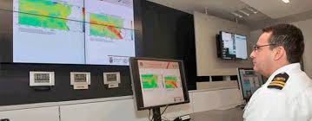


MEDIOS PARA EL DESARROLLO DE LA
INVESTIGACIÓN HIDRO-OCEANOGRÁFICA EN EL ECUADOR
ELABORADO POR:
GM 4/A Andrés Paredes Quispe

Slide 2


Agenda
MARCO JURÍDICO
Recomendaciones
Planteamiento del problema
Propuesta
Conclusiones
Fundamentación teórica
Fundamentación metodológica

Slide 3
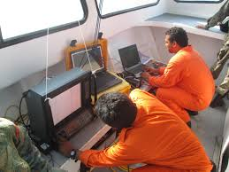
PLANTEAMIENTO DEL PROBLEMA

Slide 4
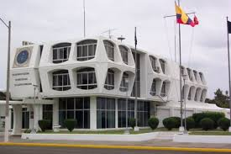
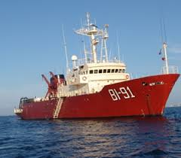
Planteamiento del problema
MARCO JURÍDICO
Introducción
Justificación
Objetivos
Hipótesis y variables

Slide 5

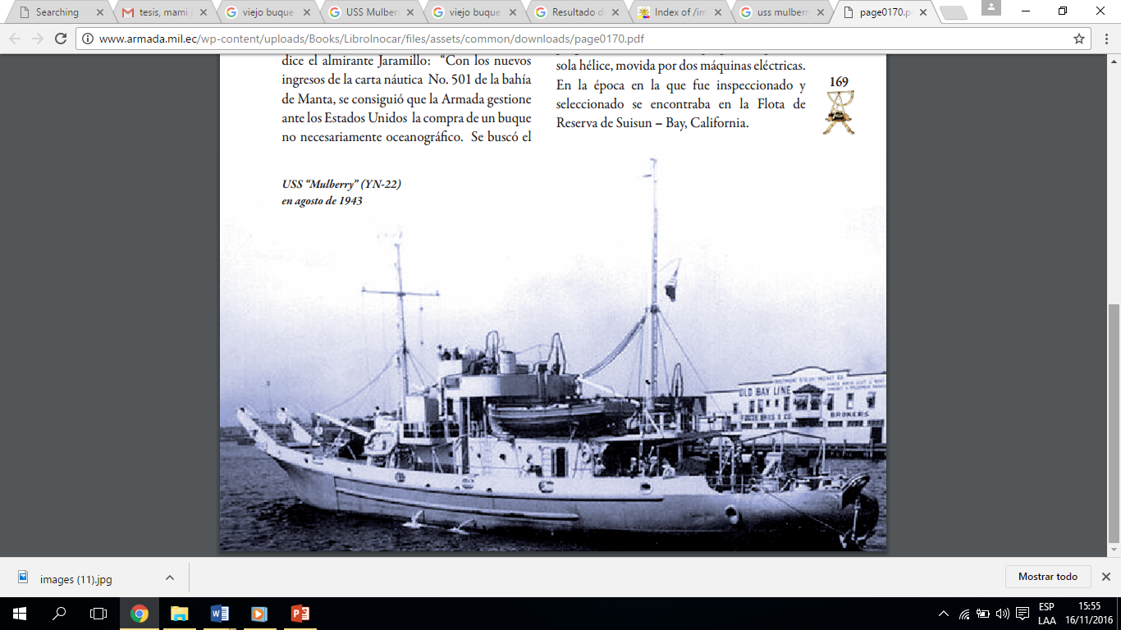
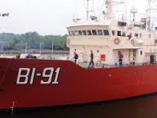
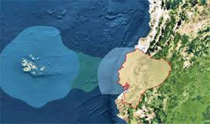
Introducción
Ecuador posee gran extensión de territorio marítimo
Creación del servicio hidrográfico
Incorporación
Del antiguo BAE Orión
Sube de categoría a Instituto Oceanográfico por Decreto Ejecutivo No. 642
Incorporación del actual BAE Orión
Implementación de medios hidro-oceanográficos

Slide 6
Planteamiento del problema
MARCO JURÍDICO
Introducción
Justificación
Objetivos
Hipótesis y variables

Slide 7
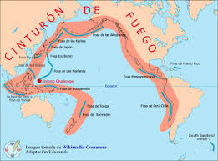
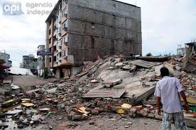
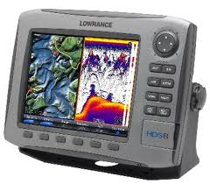
Justificación
Convenio internacional y misión institucional del INOCAR
Se encuentra ubicado en el cinturón de fuego del pacifico
Desactualización del material cartográfico
Medios
hidro-oceanográficos

Slide 8
Planteamiento del problema
MARCO JURÍDICO
Introducción
Justificación
Objetivos
Hipótesis y variables

Slide 9
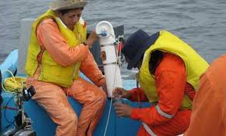
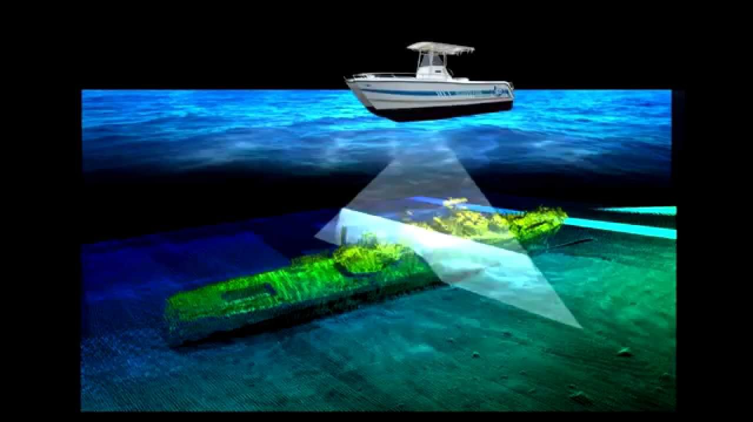
Objetivo General
    Realizar un estudio a los medios que posee el INOCAR para poder proponer una solución que permita cumplir la misión de este instituto y a su vez desarrollar los trabajos e investigaciones hidro-oceanográficas en el Ecuador.

Slide 10
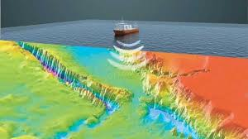
Objetivos Específicos
Analizar los medios del INOCAR para identificar el estado operativo y sus limitaciones en los diferentes trabajos que realiza este instituto.
Determinar la importancia de las Lanchas Hidrográficas para cumplimiento de la misión principal del INOCAR en nuestro territorio marítimo.
Proponer una solución a la problemática actual que tiene el INOCAR para desarrollar la investigación hidro-oceanográfica en el Ecuador.

Slide 11
Planteamiento del problema
MARCO JURÍDICO
Introducción
Justificación
Objetivos
Hipótesis y variables

Slide 12
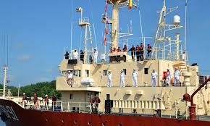
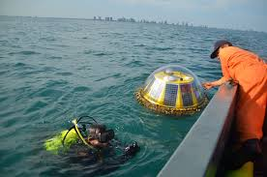
Hipótesis
Los medios que posee actualmente el INOCAR no permiten desarrollar la investigación hidro-oceanográfica y la seguridad marítima en el Ecuador.

Slide 13
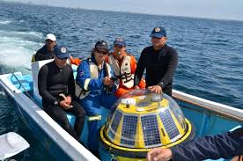
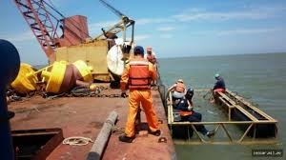
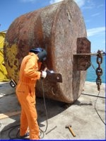
Variables
Variable independiente
Variable dependiente
Medios para la investigación hidro-oceanográfica en el Ecuador.
Desarrollo de la investigación hidro-oceanográfica y seguridad marítima

Slide 14
FUNDAMENTACIÓN TEÓRICA

Slide 15
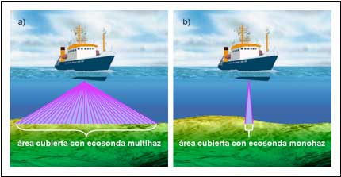
    Medios hidro-oceanográficos
Ecosonda Monohaz
Ecosonda Multihaz

Slide 16
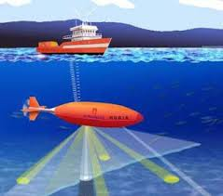
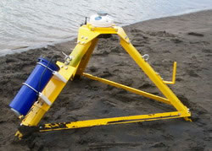
    Medios hidro-oceanográficos
Sonar de Barrido Lateral
Correntómetro

Slide 17
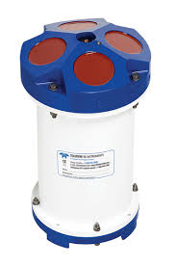
    Medios hidro-oceanográficos
ACDP Workhorse sentinel 300khz

Slide 18
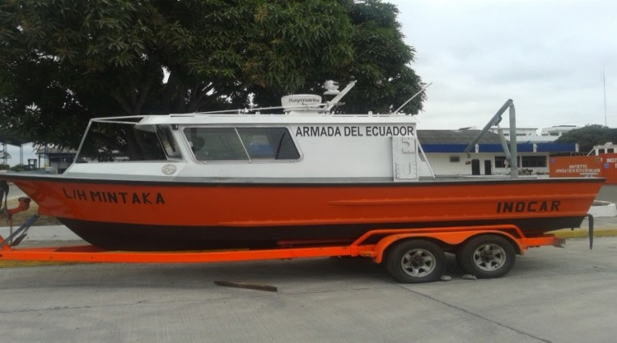
    Medios hidro-oceanográficos
Lancha Hidrográfica
Buque Hidrográfico

Slide 19
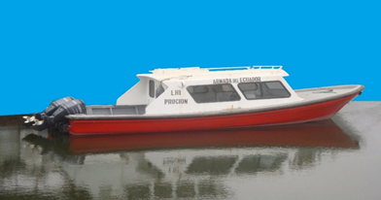

    Trabajos que realizan las lanchas hidrográficas

Slide 20
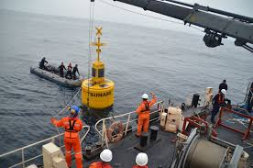
FUNDAMENTACIÓN METODOLÓGICA

Slide 21


    Tipo de investigación
Mixta
Cuantitativo
Cualitativo

Slide 22
    Diseño y alcance de la investigación
Diseño de la investigación
No experimental
Transversal
Alcance de la investigación
Descriptiva

Slide 23
    Encuesta
la condición operativa de las unidades hidrográficas no son las adecuadas para realizar de una manera eficiente los trabajos requeridos
Es viable la adquisición de un buque hidrográfico considerando la relación costo beneficio

Slide 24
    Encuesta
Es importante la actualización del material cartográfico en aguas interiores de las provincias de Esmeraldas y Manabí después del movimiento telúrico ocurrido el pasado 16 de abril del 2016

Slide 25
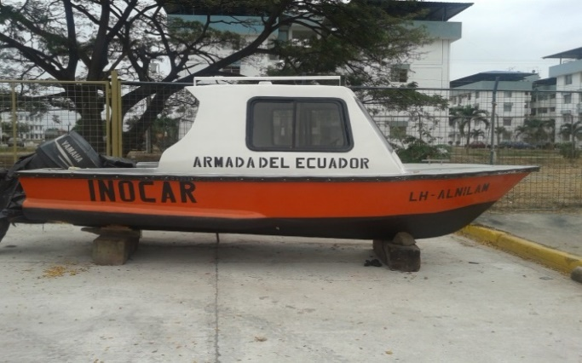
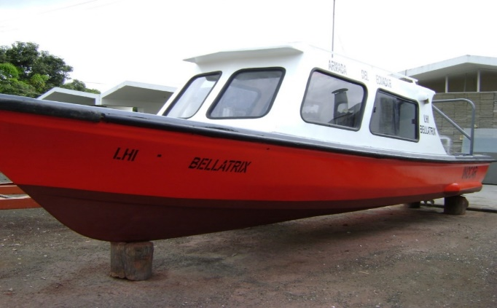
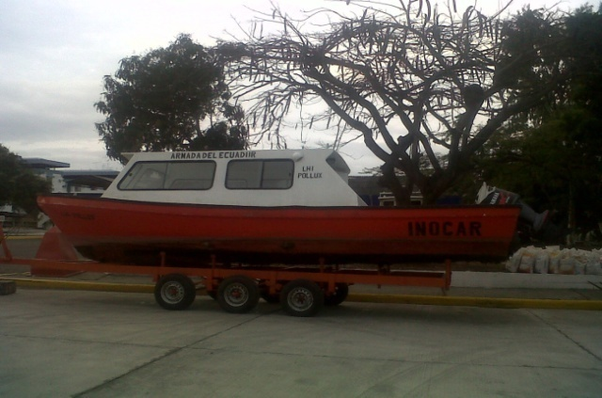
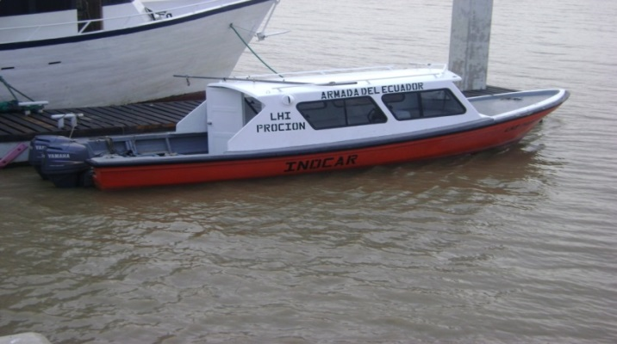
    Análisis de las lanchas hidrográficas
LHI Alnilan
LHI Bellatrix
LHI Pollux
LHI Procyon

Slide 26
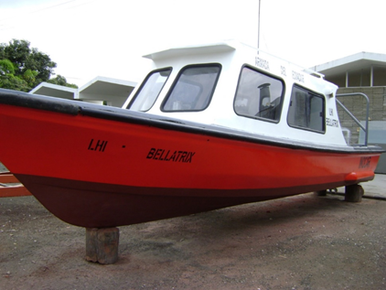



    Análisis de Resultados
Son la base para realizar investigaciones hidro-oceanográficas
Lanchas hidrográficas
No poseen mantenimientos periódicos
Poseen reducida
autonomía
Carecen de un lugar donde abarloarse
No tienen la capacidad para realizar todos los trabajos que el INOCAR requiere
Poseen riesgo en su estructura
Se requiere la adquisición de un buque hidrográfico con capacidad nodriza

Slide 27
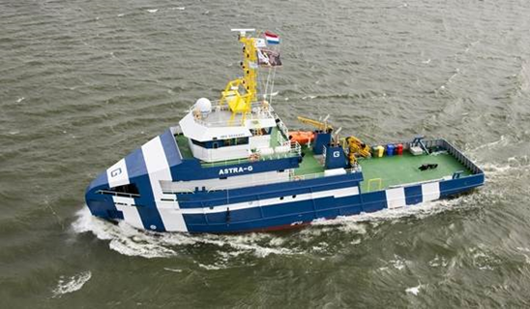
PROPUESTA

Slide 28



    Selección de Armadores
Damen
Hikemetal
Armon

Slide 29
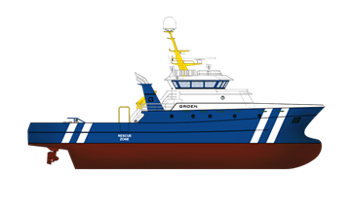
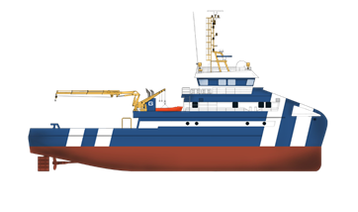
    Propuesta
Maaskant Srs Vessel 3509
Seismic Research Support Vessel 4009

Slide 30
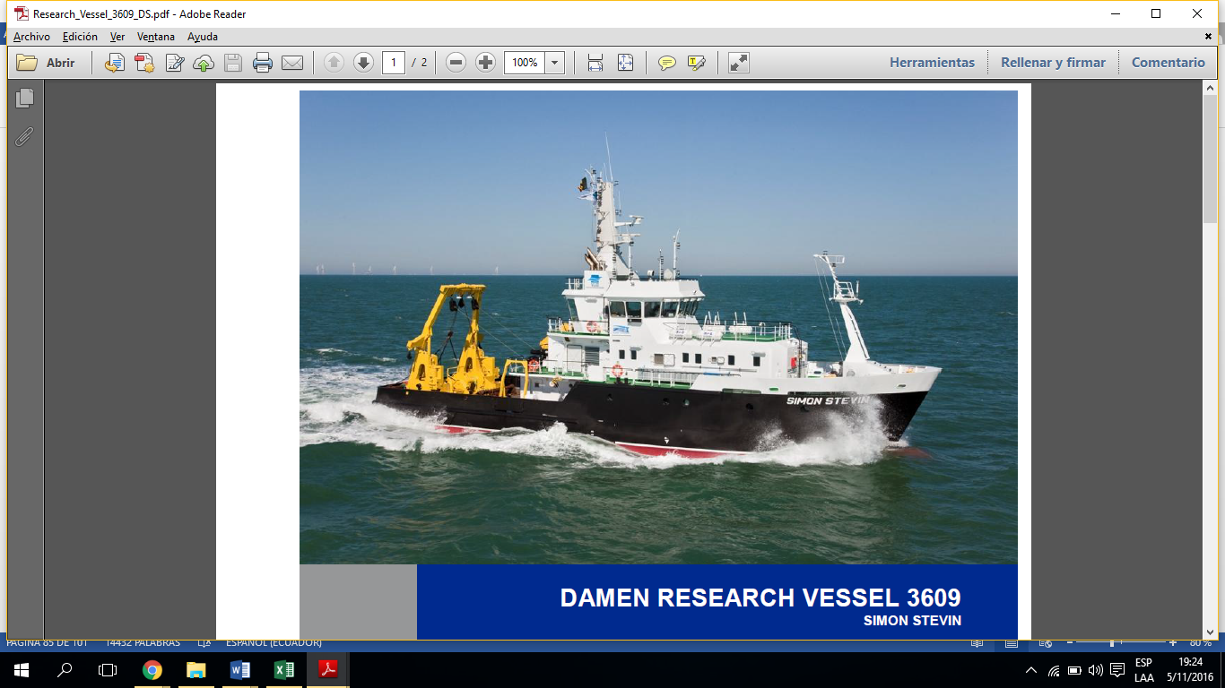
    Propuesta
Hydrographic Survey Vessel 6613
Research Vessel 3609

Slide 31
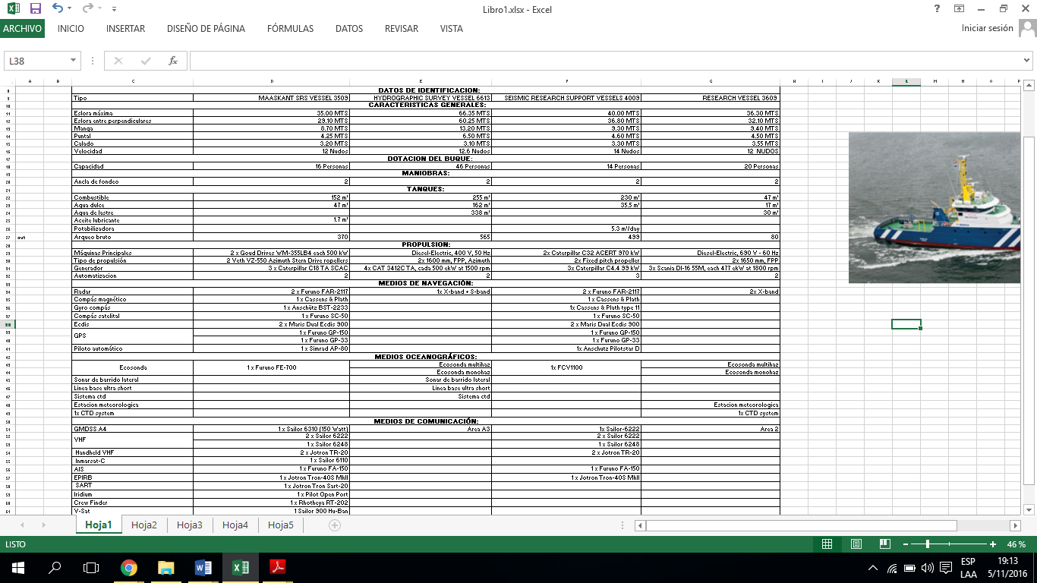

Slide 32
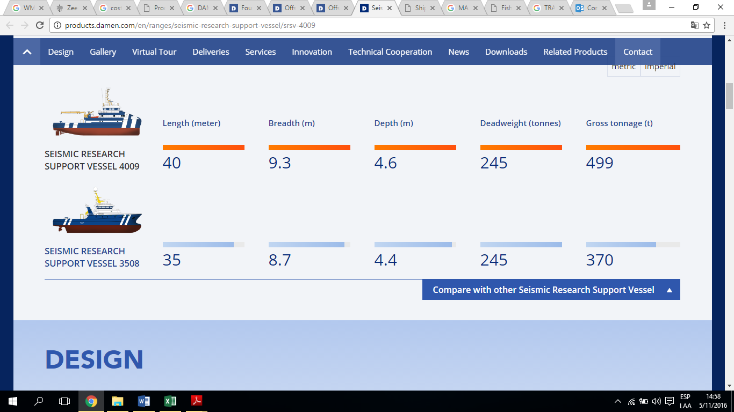
    Características Principales
Eslora
Manga
Calado
Peso muerto
Arqueo bruto

Slide 33
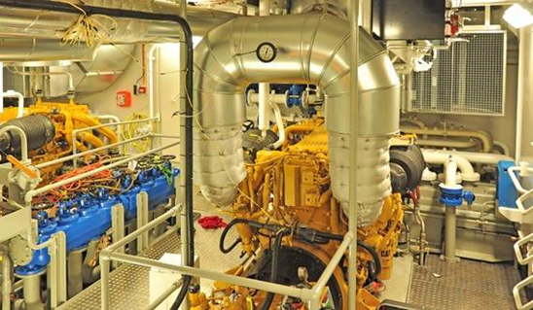
Tanques
 | Maaskant Srs Vessel 3509 | Seismic Research Support Vessel 4009
Combustible | 152 m³ | 230 m³
Agua dulce | 47 m³ | 35.5 m³
Aceite lubricante | 1.7 m³
Potabilizadora |  | 5.3 m³/day

Slide 34
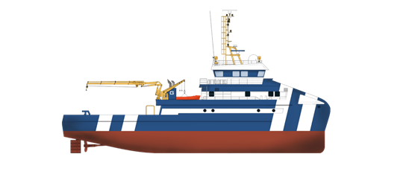
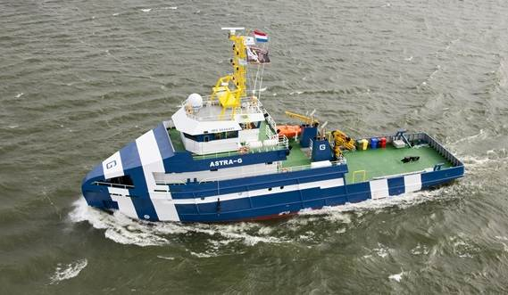
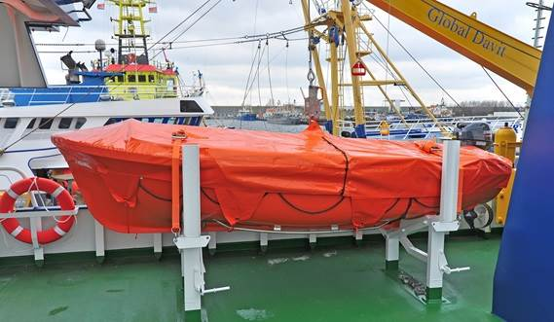
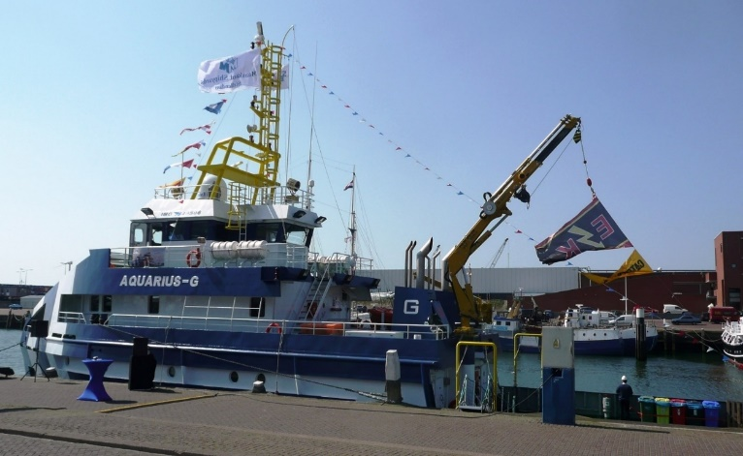
    Diseño del Seismic Research Support Vessel 4009

Slide 35
    Análisis Costo Beneficio
Costo
Beneficio
1.-Evitará el traslado del puerto al área de trabajo constantemente de las lanchas hidrográficas.
2.- Optimizará el tiempo en los trabajos hidro-oceanográficos.
3.- Ofrecerá mayor seguridad a las embarcaciones menores.
4.- Apoyará logísticamente a las lanchas hidrográficas.
5.- Mejorará la capacidad de realizar trabajos de ayudas a la navegación.
6.- Ayudará al INOCAR a cumplir con la misión principal.
$4.648.000

Slide 36
CONCLUSIONES Y RECOMENDACIONES

Slide 37
    Conclusiones
El estudio de los medios permitió identificar el estado de las lanchas hidrográficas, las mismas que se encuentran algunas en obsolescencia y muestran limitaciones para realizar de una manera eficiente los trabajos que realiza este instituto.
El análisis de la importancia de las lanchas hidrográficas permitió evidenciar la relevancia de la utilización de estos medios para el cumplimiento de la misión principal del INOCAR.
La propuesta de adquisición de un buque hidrográfico evidenció la utilidad de este medio para el desarrollo de la investigación marítima en el Ecuador.

Slide 38
    Recomendaciones
Evaluar de manera constante el estado de los medios oceanográficos para su renovación.
Realizar un seguimiento de la utilización efectiva de los medios para la investigación oceanográfica.
Acoger la propuesta para que mediante la adquisición de un buque hidrográfico aumente la capacidad de realizar los diferentes trabajos y aporte al desarrollo de la investigación marítima en el Ecuador

Slide 39
Gracias por su atención

